Slide 1
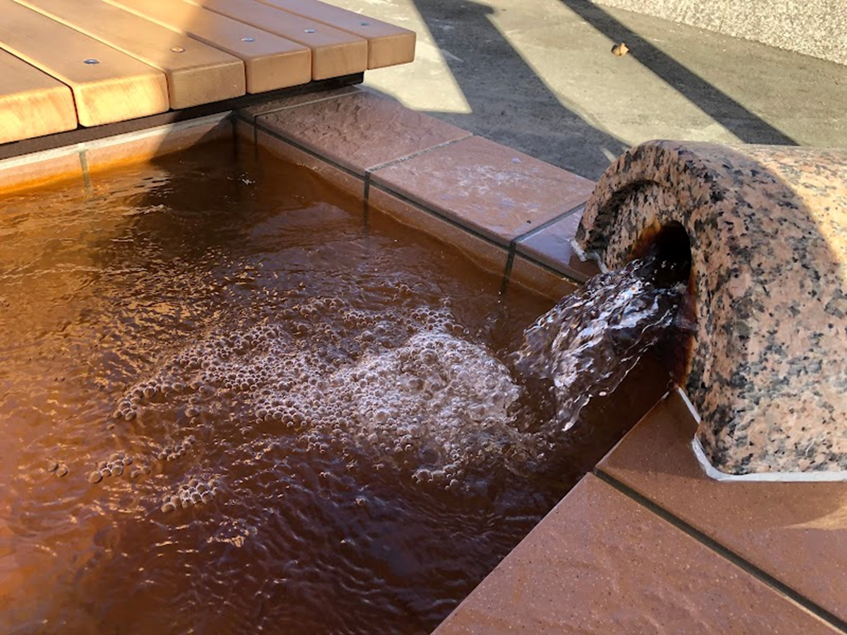

湯デリバーってなあに？
地下からくみ上げた温泉を
ご家庭のお風呂までお運びする
本物の温泉デリバーシステムです
追い炊き機能のある風呂窯のみ対応です
地域限定サービスなのは？
温泉くみ出しから距離が遠すぎると運送費がかかりすぎてお高くなります。
サービスをお安くご利用いただくため地域限定とさせていただいています

Slide 2
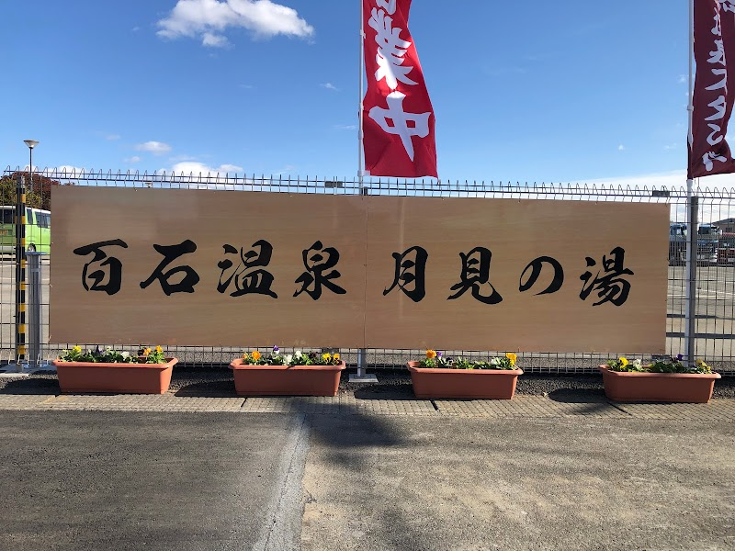
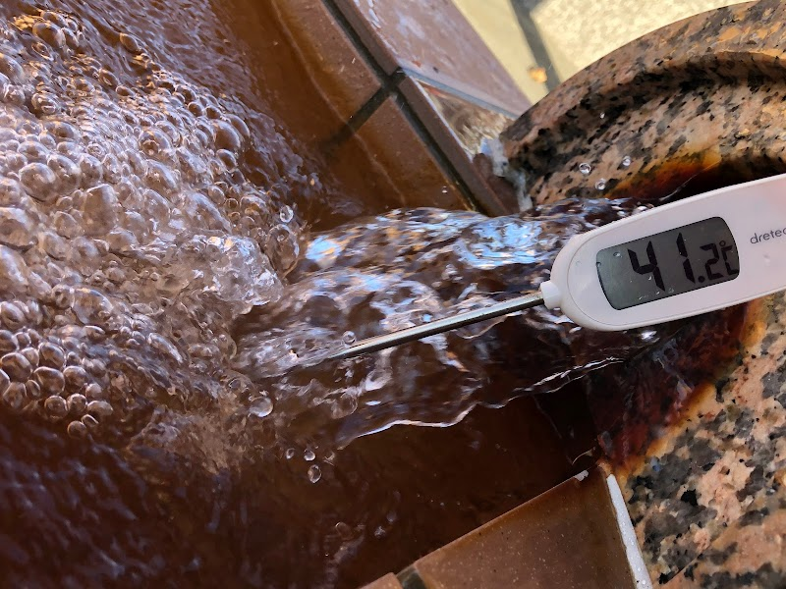
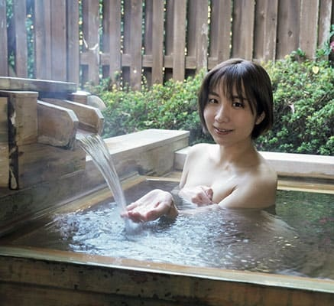
お運びできる温泉は
百石温泉 月見の湯
最も新しく湧き出した温泉です

Slide 3
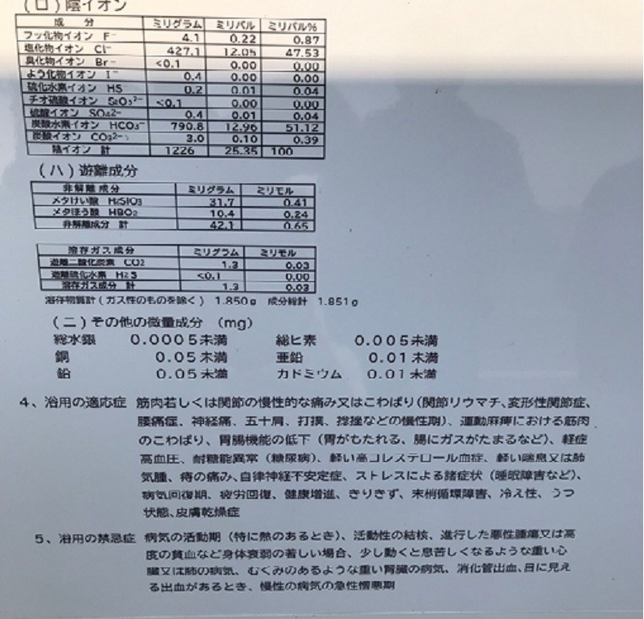
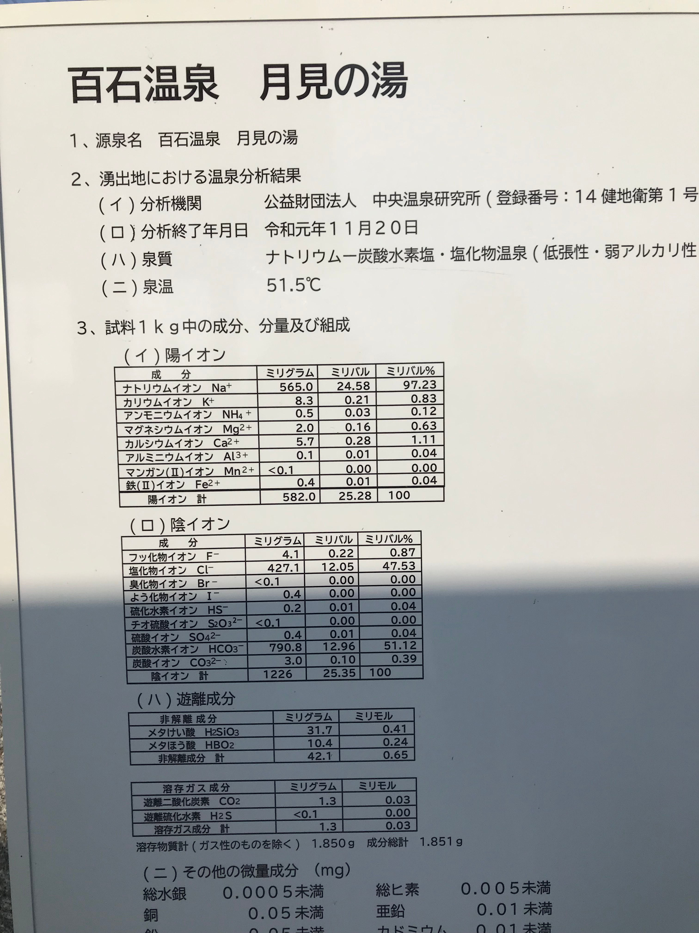
温泉の泉質効能は？

Slide 4
料金とシステムについて
お試し利用の場合
1回税込み5500円で200Lをご自宅の湯舟までお運びします
（湯運びの専門家がタンクローリーご自宅まで向かいます。湯舟までは湯用ホースで温泉を入れますので係の者がご自宅の中まで入らせていただきます。
不都合のある場合はご自身でホースを湯舟まで運んでください 200Lほどになりましたところで切水いたします 諸事情により
湯量は計測しておりません ごゆっくり温まれる水量をていくよう致します
定期購入について
本サービスは定期購入がお得です 毎週配達サービスにお申し込みいただきますと
毎月4回の配達で20000円となります
定期購入の方は月末にご指定口座から自動引き落としが指定できます（その他クレジットや電子決済などもご利用いただけます）

Slide 5
販売代理店募集
事業法人ニッタ（仮称）では現在湯デリバー事業の販売代理店を募集しています。
各ご家庭への温泉デリバリー契約を締結していただき販売状況をご報告いただく販売代理業です
契約締結後もお客様との契約が続く限り販売手数料をお支払いいたします
ご家庭との契約締結で長期の収入が確定いたします 当社の事業はすでに30年間の実績とお客様との信頼を築いてまいりました
この度事業の拡大とサービスの拡充を目指して湯デリバーとして再出発いたします。
ご支援ください

Slide 6

ご契約概要
代理店様は新契約を締結していただきます
●各ご家庭のお風呂に追い炊き期のプ位がついていることをご確認ください
●配送日及び時間は湯デリバーが指定させていただきますご指定時間にお留守になる場合は事前にお知らせください
●利用料金のお支払いお客様からの利用料金のお支払いは都度払いのお客様からは現金または電子マネーでいただきます 月間契約を頂きましたお客様には月末25日に自動口座引き落としでいただきます
●代理店様へのお支払いは月末締翌月末にお支払いいたします
お問い合わせ先
湯デリバー事業事務局 09093005023 室岡
メール SUISUI.WATER@GMAIL.COM
基本契約
都度払い5500円
月払い 20000円（週1回）
週1回を超えて配送をご依頼いただけるお客様はご連絡ください特別料金にて都度配送いたします
販売店様には新規契月払い約1件につき800円お支払いします 都度払いのお客様につきましては500円を代理店様ご指定口座に入金いたします
注意***サービスの配送はできる限りお客様のご都合で行いますが現在トレーラー1台での配送ですので1日10件を限度とし受注をお受けいたしますトレーラーは2台準備がありますので都度増設いたします

